Slide 1
Ciencias Naturales
7° Basico

Slide 2
Los gases y las variables
¿Qué ocurre si aumentamos la temperatura de un gas cuando este esta encerrado o encapsulado?
Cuando a un gas aumenta su temperatura y su volumen sus partículas también empiezan a chocar entre si, este choque entre las partículas hace que ejerzan más presión.
Un ejemplo de esto son las ruedas de una bicicleta, en el verano las ruedas se ven más infladas, mientras que en invierno, estas se ven más desinfladas.
Menciona y explica 2 ejemplos de tu vida cotidiana en donde veas esta situación.

Slide 3
Los gases y las variables
Cuando a un gas aumenta su presión sin cambiar su temperatura, este ve disminuido su volumen.
Un ejemplo de esto es cuando respiramos, al inhalar y exhalar estamos relacionando las variables de presión y volumen. Explica con tus palabras como es que al respirar estamos ocupando las variables de presión y volumen.

Slide 4
Ley de los gases
Las leyes de los gases ideales es resultado de los incontables experimentos que se han realizado durante siglos para poder explicar su comportamiento y establecer factores que intervienen en él.
¿Para que crees tu que ha sido útil poder investigar su comportamiento?

Slide 5
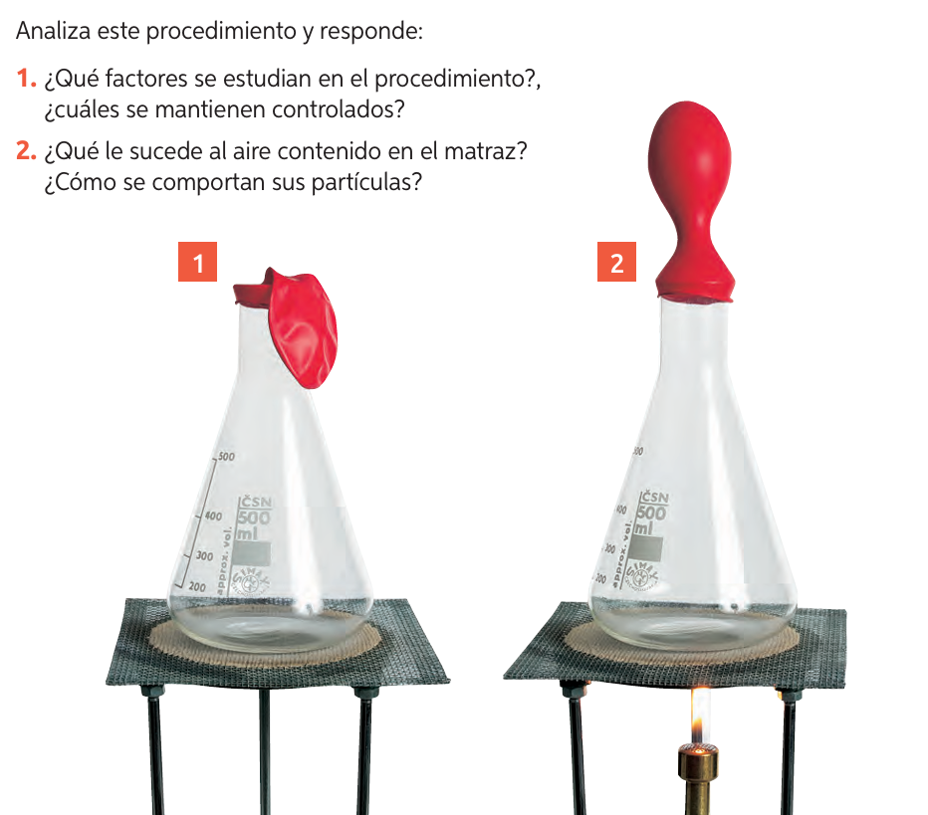

Slide 6
Ley de Charles
Charles estudio el efecto que tiene la temperatura y el volumen de un gas manteniendo la presión constante.
El experimento anterior es una demostración de como funciona esta ley.
Al calentar las partículas que hay dentro del matraz, se aumenta la cantidad de choques y movimiento de un gas, con esto, el globo también se va inflando.

Slide 7
Ley de gay-lussac
Gay-Lussac estudio el efecto que tiene la temperatura y la presión de un gas manteniendo el volumen constante.
El describió como se comportaban los gases cuando se le aumentaba la temperatura, el describió que, a volumen constante, si la temperatura aumenta, también lo hace su presión.
Menciona al menos 1 ejemplo de esto en la vida cotidiana.

Slide 8
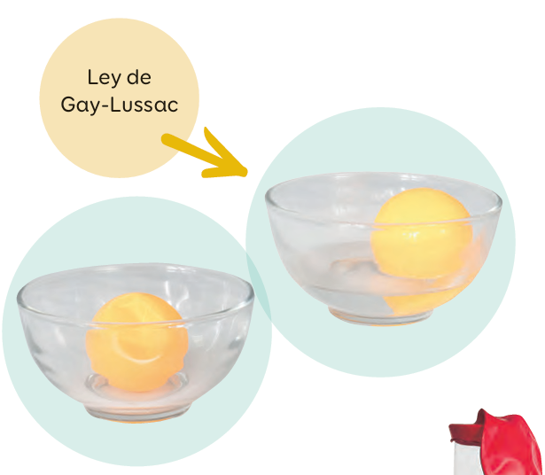
Ley de gay-lussac

Slide 9
Ley de Boyle
Boyle estudio el efecto que tiene el volumen y la presión de un gas manteniendo la temperatura constante.
El describió que un gas cuando se le mantiene su temperatura constante y se le aumenta el volumen, su presión disminuye, y viceversa.
Menciona al menos 1 ejemplo de esto en la vida cotidiana.

Slide 10
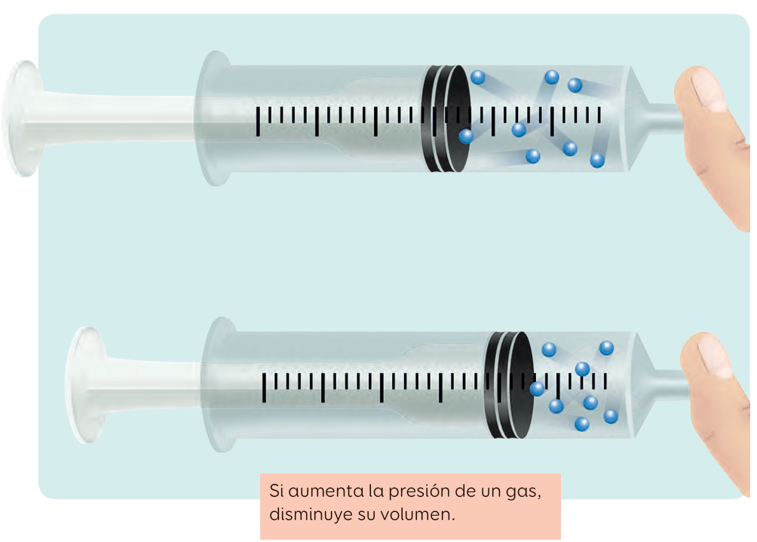
Ley de Boyle

